Slide 1
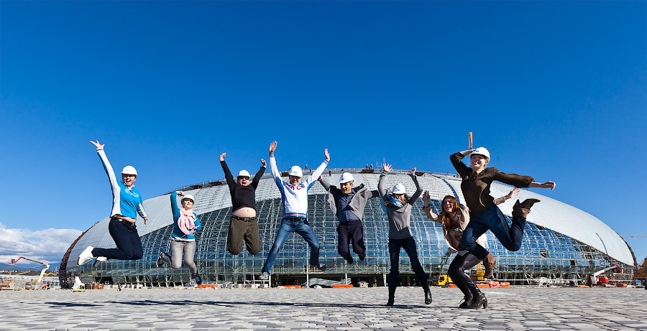

Slide 2
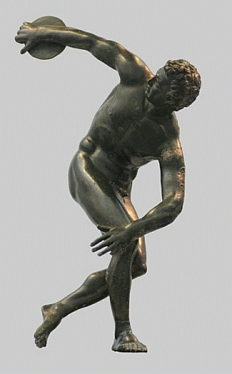
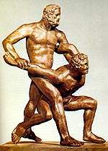
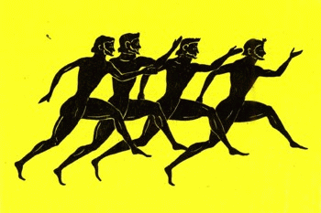
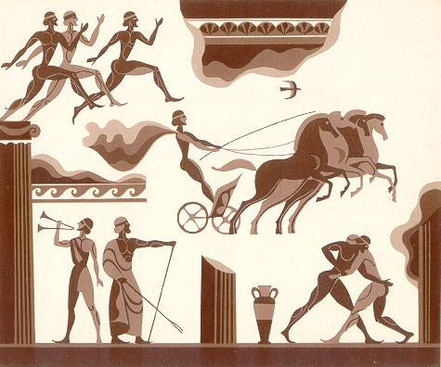
Возникновение Олимпийских игр.
Олимпийские игры возникли в Древней Греции. Легенды утверждают, что в Олимпии состоялись соревнования по бегу. И будто бы их организовал сам Зевс. Даже если шли войны, то их прекращали на время игр. Перед состязаниями каждый атлет давал клятву соблюдать правила честной спортивной борьбы.

Slide 3
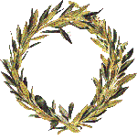
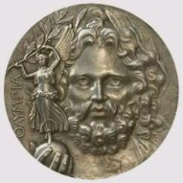
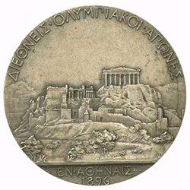
Победитель состязаний в Олимпии удостаивался венка из ветвей священного оливкового дерева, чести, почета. Им воздвигали статуи, чеканили монеты
Возникновение Олимпийских игр

Slide 4
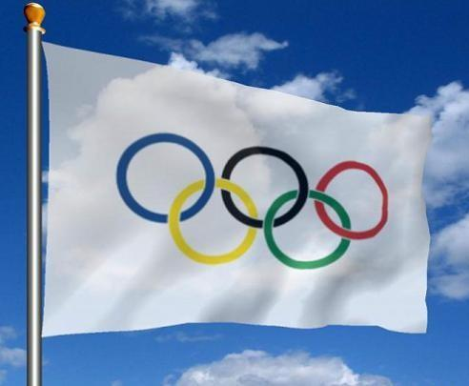
Олимпийская символика
Европа
Африка
Америка
Азия
Австралия
Цвет колец в верхнем ряду — голубой для Европы, чёрный для Африки, красный для Америки, в нижнем ряду — жёлтый для Азии, зелёный для Австралии.

Slide 5
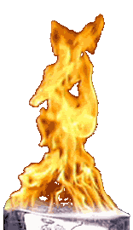
 |  |  |  |  | 63 :9= 7
 |  |  |  | 213= 63
 |  |  | 73 = 21
 |  | 28 : 4= 7
 | 14 2= 28
7 2= 14

Slide 6
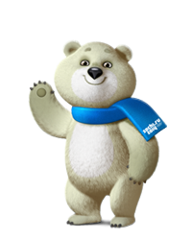
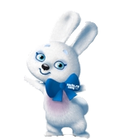
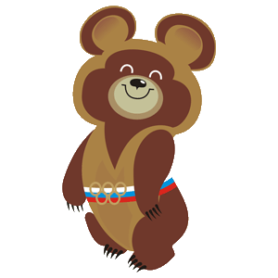
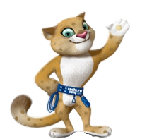
Кто из этих животных – талисманы Олимпиады в Сочи?
ЛЕОПАРД
ЗАЙКА
БЕЛЫЙ МИШКА

Slide 8
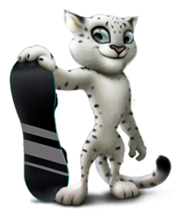
(62+ 18) : 8 =
(36 + 27) : 9 =
(40 + 16) : 7 =
(30+24) : 9 =

Slide 9
Можно вычислить сумму и разделить ее на число.
Можно разделить на число каждое слагаемое и полученные результаты сложить.

Slide 10
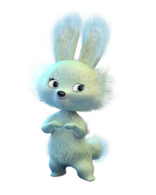
Работа в учебнике
Стр. 14 № 2

Slide 11
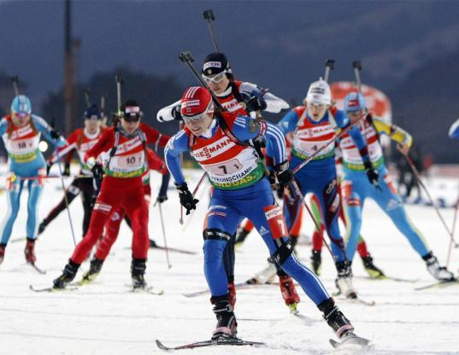
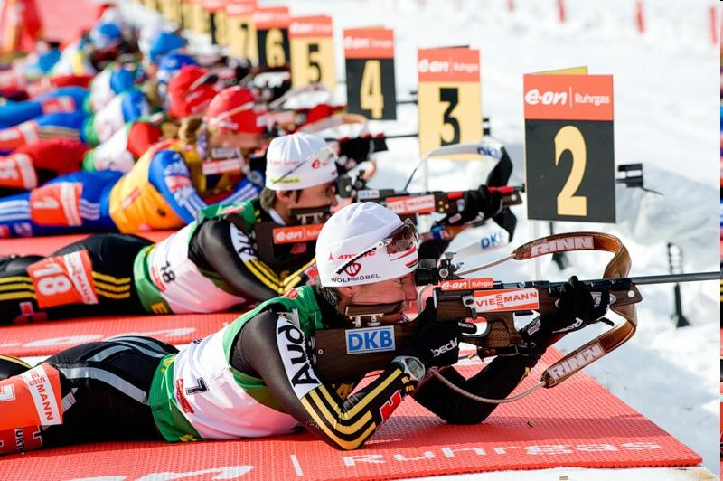
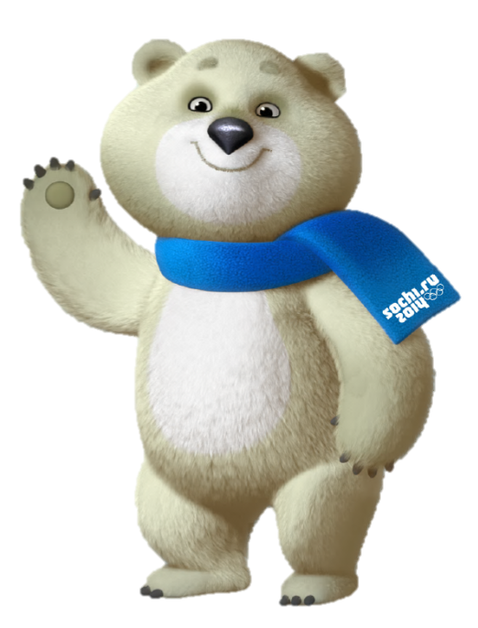
Биатлон
Вид спорта, сочетающий
лыжную гонку со стрельбой из винтовки по мишеням.

Slide 12
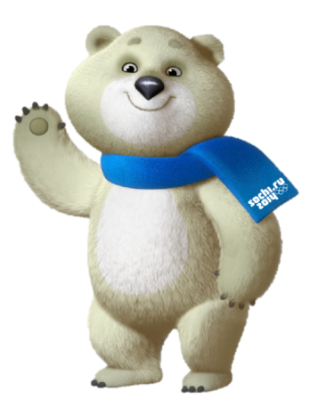
Закрой мишени
№ 3
1см² = 100 мм²
95 см > 9 дм
6 дм 8 см < 70 см
7 м 3 дм > 71 дм
><
=

Slide 13
Лист самоконтроля
1см² = 100 мм²
95 см > 9 дм
6 дм 8 см < 70 см
7 м 3 дм > 71 дм
><
=

Slide 14
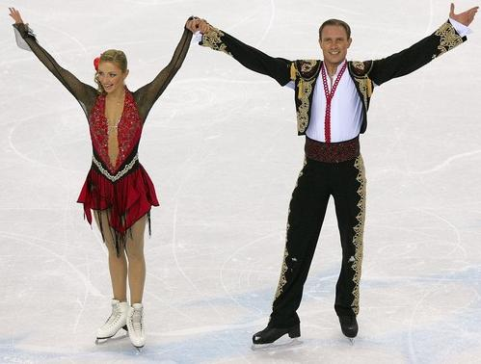
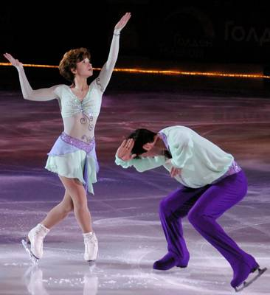
Фигурное катание

Slide 15
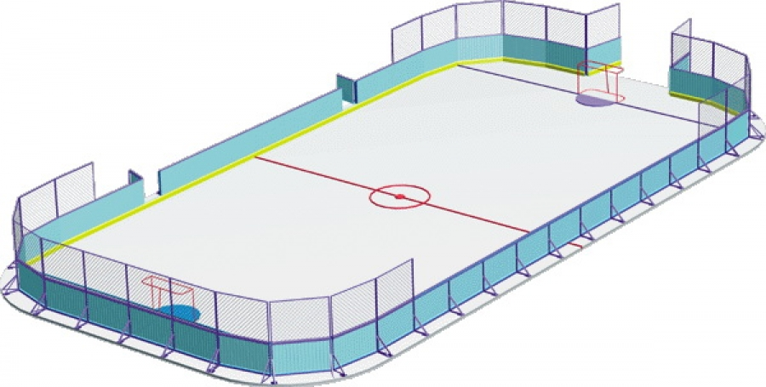
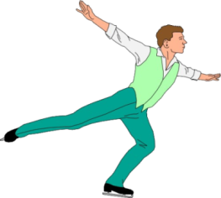
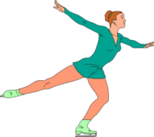
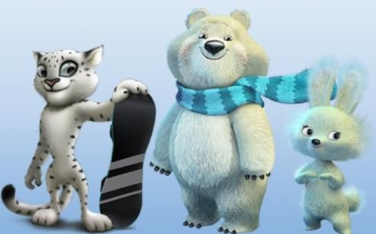
12 м
S - ? м²
8 м
S = 12 * 8 = 96 (м² )
Ответ: площадь катка – 96 м²

Slide 16
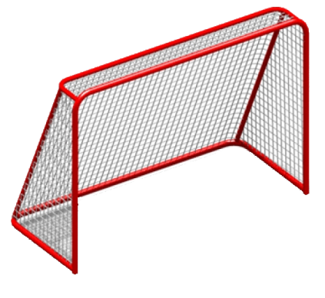
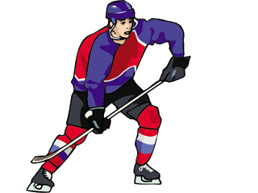
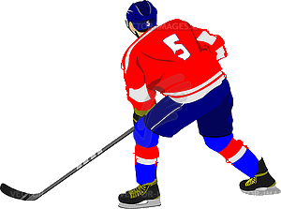
Хоккей

Slide 17
Всем спасибо за внимание !
Закончи фразу:
Я узнал(а)… Мне понравилось… Было трудно…

